Slide 1

PENGGUNAAN SPSS UNTUK STATISTIKA NONPARAMETRIK
Zulkarnain Lubis

Slide 2
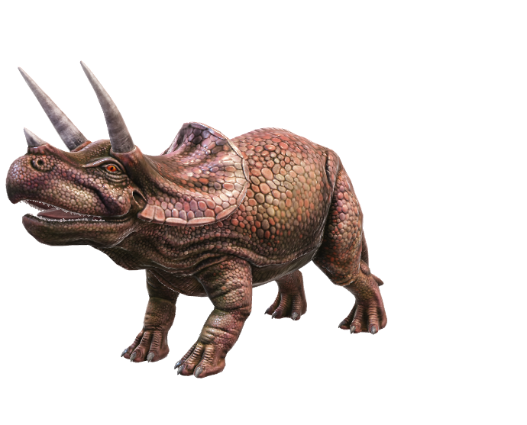
Statistika Nonparametrik
Ketika asumsi statistika parametrik tak dapat dipenuhi
Test yang dilakukan kekuatannya lebih rendah daaripada statistika parametrik

Slide 3
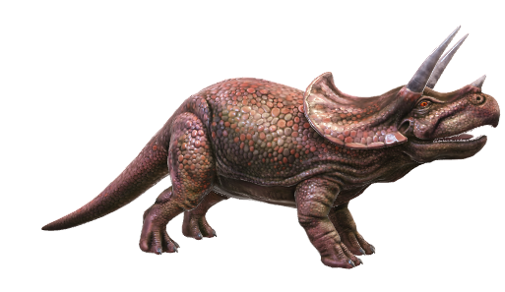
Uji χ²
Ada dua jenis untuk pengujian χ²:
Goodness-of-fit Test (Uji Kesesuaian)
Test For Homogeneity and Independence (Test Homogenitas dan Independensi)
Tiga asumsi yang mesti dipenuhi untuk χ²:
Random sampling
Independence of observations
Size of expected frequencies- jumlah frekuensi ekpektasi tidak kurang dari 10, untuk sampel kecil minimal jumlah data per sel 5, tapi untuk frekuensi observasi bisa berapapun

Slide 4
Goodness-of-fit Test
Lokasi
 |  | Value | Count | Percent
Valid Values | 1 | mal | 55 | 27.5%
 | 2 | pasar | 60 | 30.0%
 | 3 | ruko | 40 | 20.0%
 | 4 | pertokoan | 25 | 12.5%
 | 5 | pinggir jalan | 20 | 10.0%
Ingin mengetahui apakah perbandingan jumlah barang mainan anak anak yang terjual sama dengan perbandingan 60:70:50:30:30 antar lokasi
Ingin mengetahui apakah jumlah barang mainan anak anak sama untuk setiap lokasi

Slide 5
Asumsi proporsi per lokasi yang diharapkan; 60, 70, 50, 30, 30
Asumsi sama setiap lokasi
lokasi
 | Observed N | Expected N | Residual
mal | 55 | 40.0 | 15.0
pasar | 60 | 40.0 | 20.0
ruko | 40 | 40.0 | .0
pertokoan | 25 | 40.0 | -15.0
pinggir jalan | 20 | 40.0 | -20.0
Total | 200
lokasi
 | Observed N | Expected N | Residual
mal | 55 | 50.0 | 5.0
pasar | 60 | 58.3 | 1.7
ruko | 40 | 41.7 | -1.7
pertokoan | 25 | 25.0 | .0
pinggir jalan | 20 | 25.0 | -5.0
Total | 200
Test Statistics
 | lokasi
Chi-Square | 31.250ª
df | 4
Asymp. Sig. | .000
a. 0 cells (0.0%) have expected frequencies less than 5. The minimum expected cell frequency is 40.0.
Test Statistics
 | lokasi
Chi-Square | 1.614ª
df | 4
Asymp. Sig. | .806
a. 0 cells (0.0%) have expected frequencies less than 5. The minimum expected cell frequency is 25.0.

Slide 6
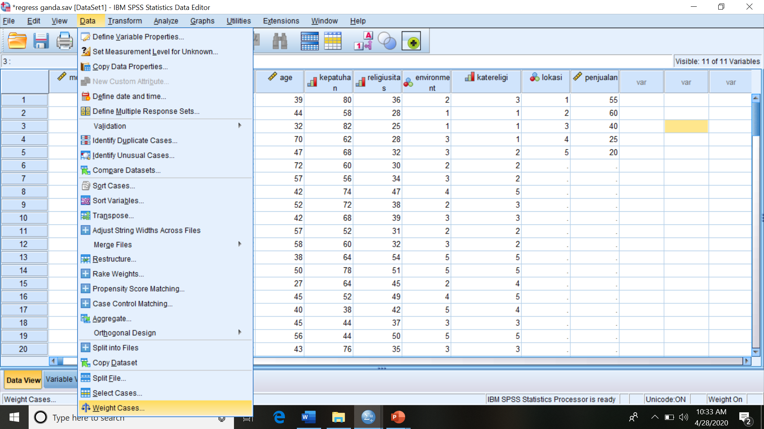
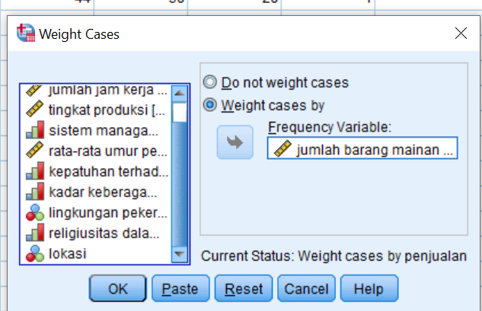
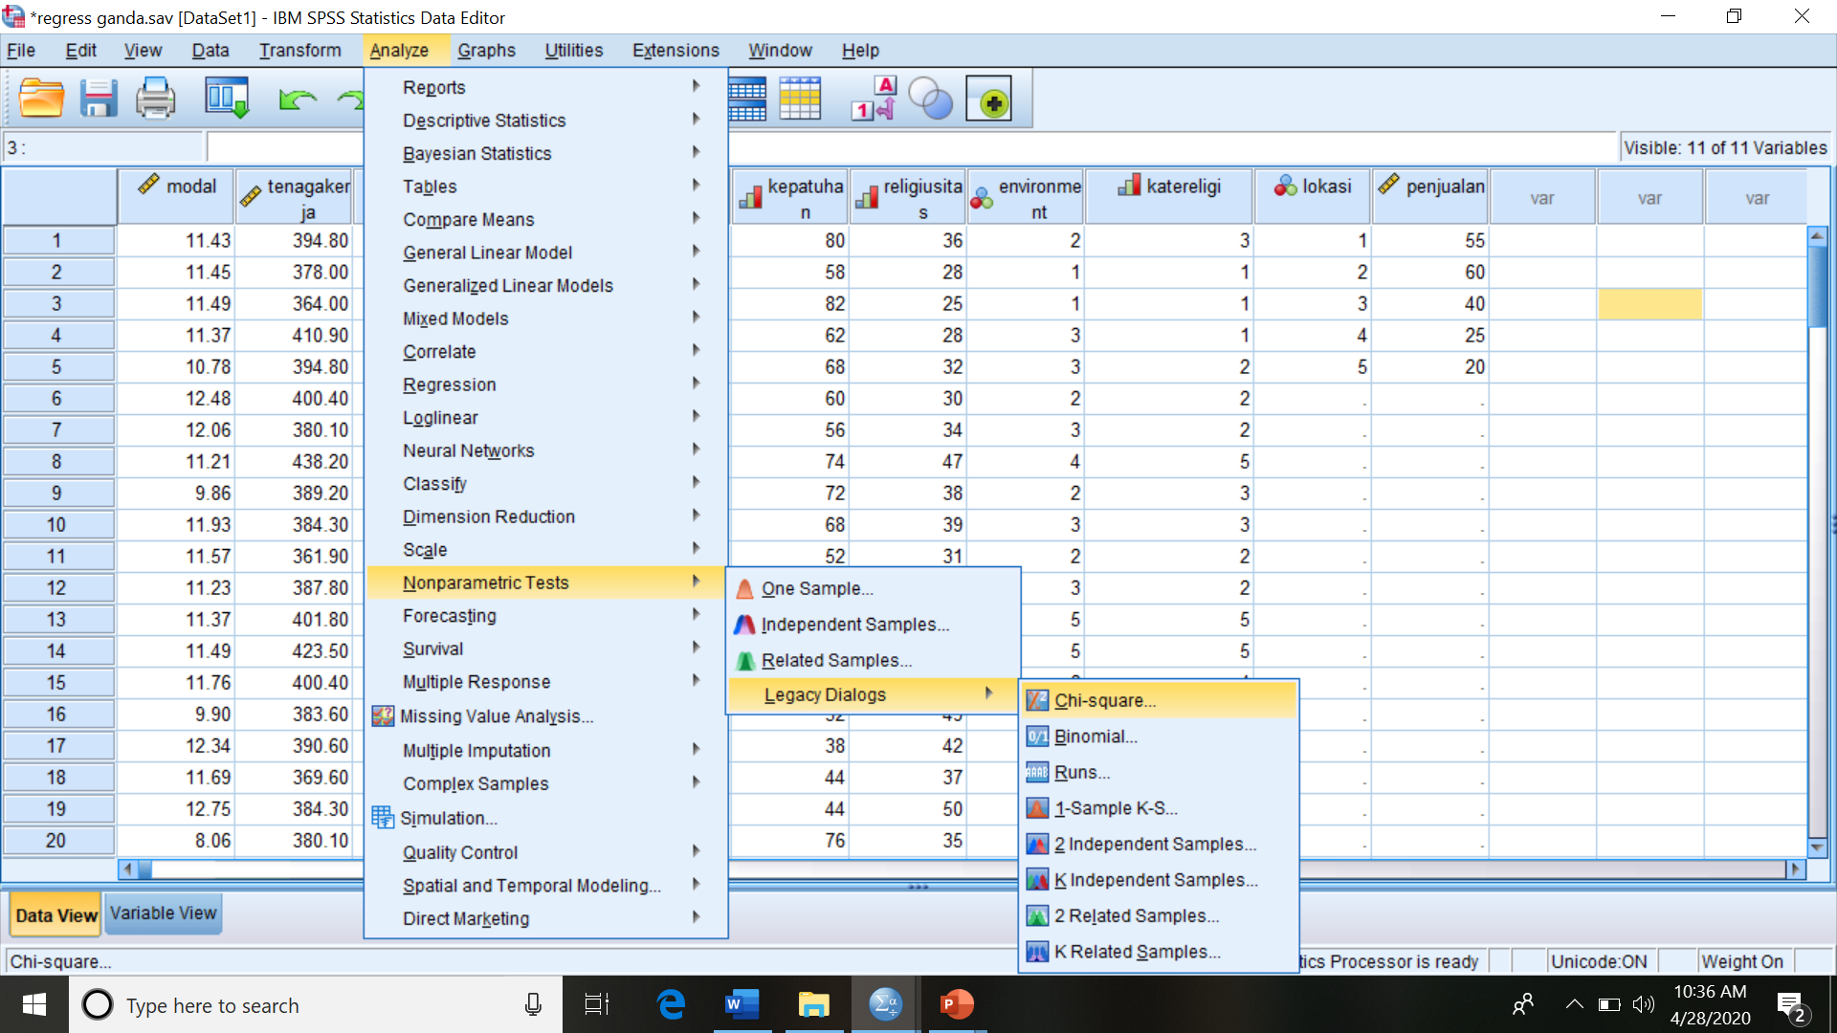
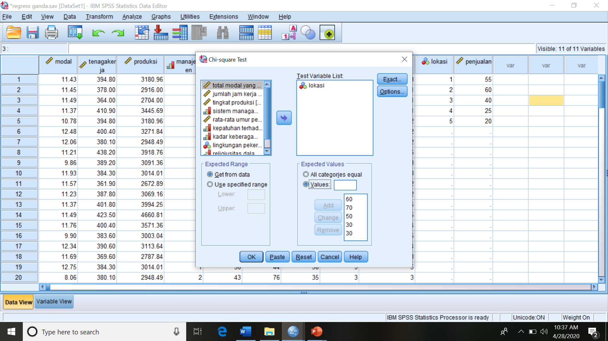
Asumsi proporsi tidak merata

Slide 7

Asumsi proporsi sama untuk setiap sel

Slide 8
Uji Independensi
H0 : variabel baris dan kolom adalah bebas
H1 : variabel baris dan kolom adalah tidak bebas
Kelompok masyarakat | Jenis berita yang sering dibaca
 | Berita politik | Berita hiburan | Berita kriminal | Berita bisnis | Total
Mahasiswa | 45 | 15 | 20 | 20 | 100
Profesional | 10 | 30 | 25 | 10 | 75
Pegawai Negeri | 5 | 40 | 25 | 5 | 75
Pegawai Swasta | 15 | 40 | 30 | 15 | 100
Total | 75 | 125 | 100 | 50 | 350

Slide 9
kelompok * bacaan Crosstabulation
 |  |  | bacaan |  |  |  | Total
 |  |  | berita politik | berita hiburan | berita kriminal | berita bisnis
kelompok | mahasiswa | Count | 45 | 15 | 20 | 20 | 100
 |  | Expected Count | 21.4 | 35.7 | 28.6 | 14.3 | 100.0
 |  | % within kelompok | 45.0% | 15.0% | 20.0% | 20.0% | 100.0%
 |  | % within bacaan | 60.0% | 12.0% | 20.0% | 40.0% | 28.6%
 |  | % of Total | 12.9% | 4.3% | 5.7% | 5.7% | 28.6%
 | profesional | Count | 10 | 30 | 25 | 10 | 75
 |  | Expected Count | 16.1 | 26.8 | 21.4 | 10.7 | 75.0
 |  | % within kelompok | 13.3% | 40.0% | 33.3% | 13.3% | 100.0%
 |  | % within bacaan | 13.3% | 24.0% | 25.0% | 20.0% | 21.4%
 |  | % of Total | 2.9% | 8.6% | 7.1% | 2.9% | 21.4%
 | pegawai negeri | Count | 5 | 40 | 25 | 5 | 75
 |  | Expected Count | 16.1 | 26.8 | 21.4 | 10.7 | 75.0
 |  | % within kelompok | 6.7% | 53.3% | 33.3% | 6.7% | 100.0%
 |  | % within bacaan | 6.7% | 32.0% | 25.0% | 10.0% | 21.4%
 |  | % of Total | 1.4% | 11.4% | 7.1% | 1.4% | 21.4%
 | pegawai swasta | Count | 15 | 40 | 30 | 15 | 100
 |  | Expected Count | 21.4 | 35.7 | 28.6 | 14.3 | 100.0
 |  | % within kelompok | 15.0% | 40.0% | 30.0% | 15.0% | 100.0%
 |  | % within bacaan | 20.0% | 32.0% | 30.0% | 30.0% | 28.6%
 |  | % of Total | 4.3% | 11.4% | 8.6% | 4.3% | 28.6%
Total |  | Count | 75 | 125 | 100 | 50 | 350
 |  | Expected Count | 75.0 | 125.0 | 100.0 | 50.0 | 350.0
 |  | % within kelompok | 21.4% | 35.7% | 28.6% | 14.3% | 100.0%
 |  | % within bacaan | 100.0% | 100.0% | 100.0% | 100.0% | 100.0%
 |  | % of Total | 21.4% | 35.7% | 28.6% | 14.3% | 100.0%
Chi-Square Tests
 | Value | df | Asymptotic Significance (2-sided)
Pearson Chi-Square | 66.461ª | 9 | .000
Likelihood Ratio | 66.828 | 9 | .000
Linear-by-Linear Association | 3.914 | 1 | .048
N of Valid Cases | 350
a. 0 cells (0.0%) have expected count less than 5. The minimum expected count is 10.71.

Slide 10
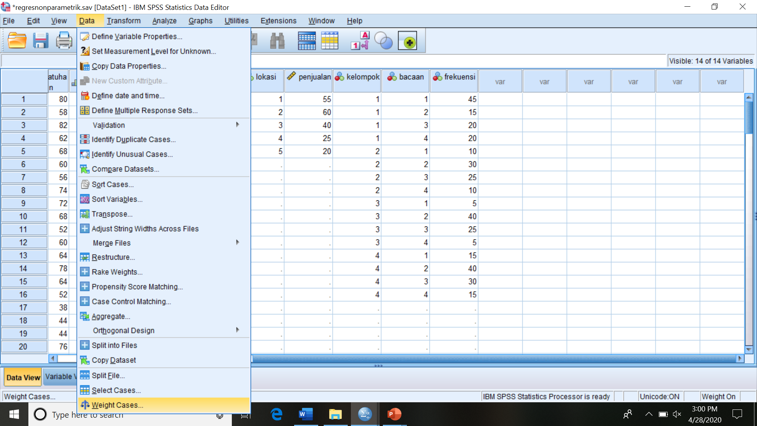
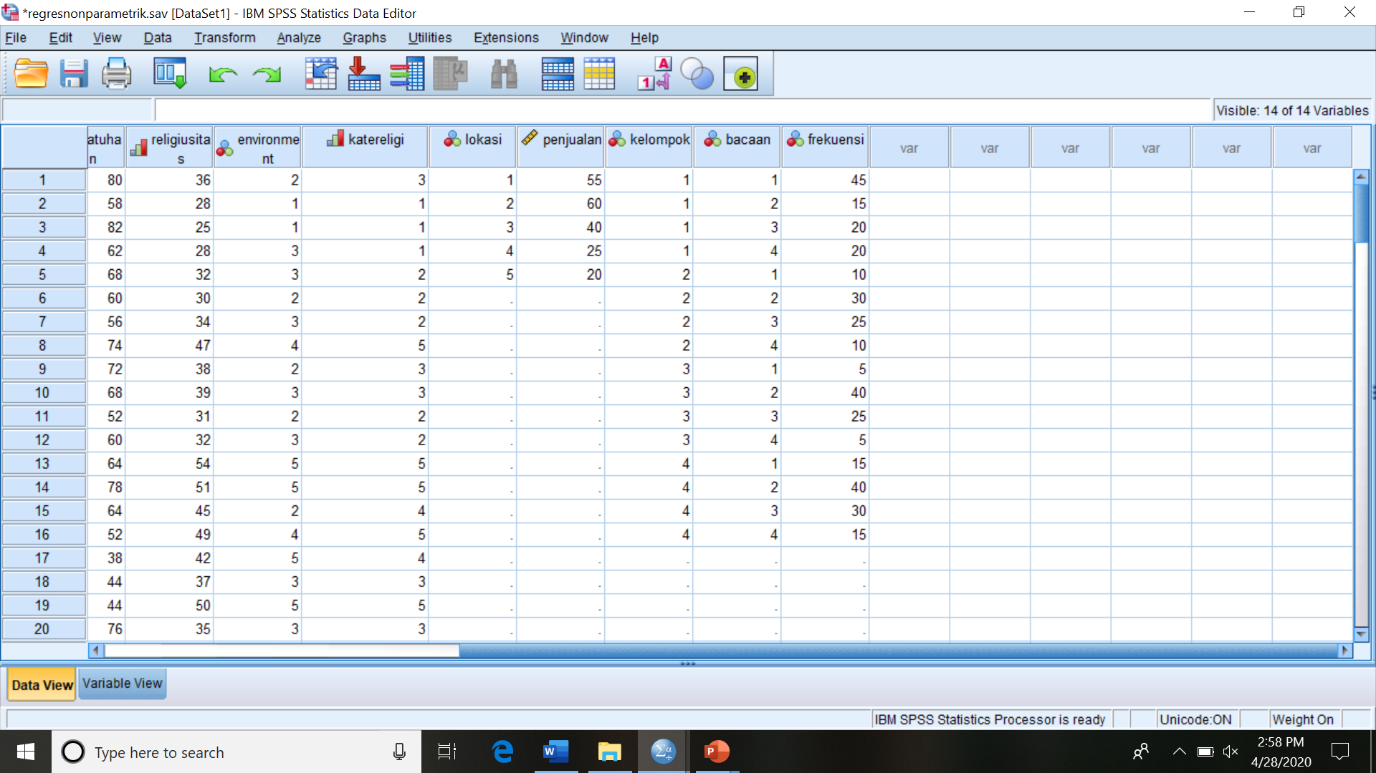
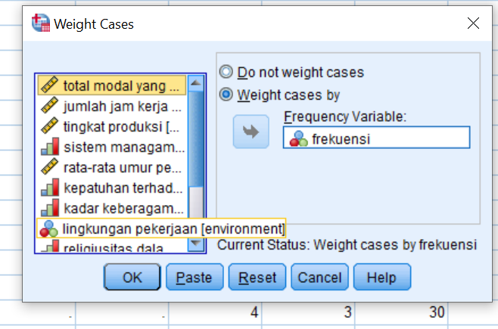

Slide 11
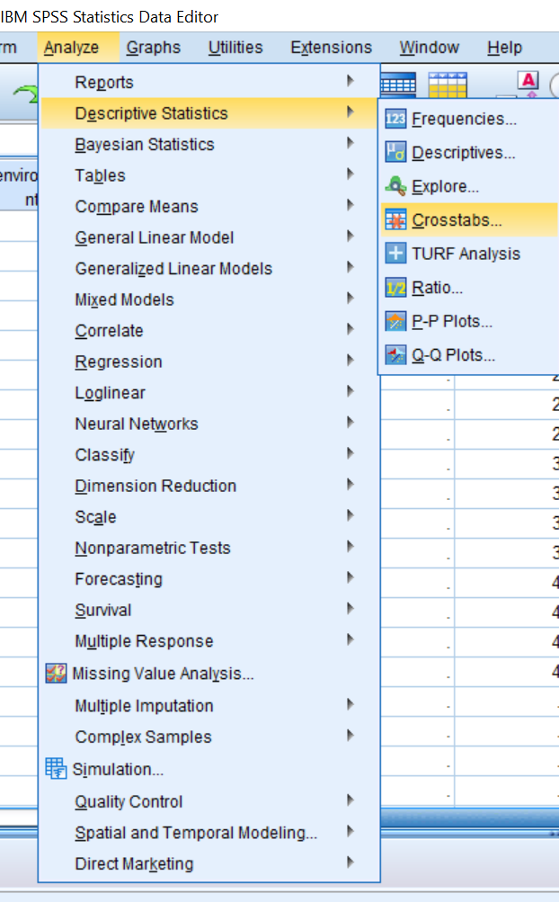
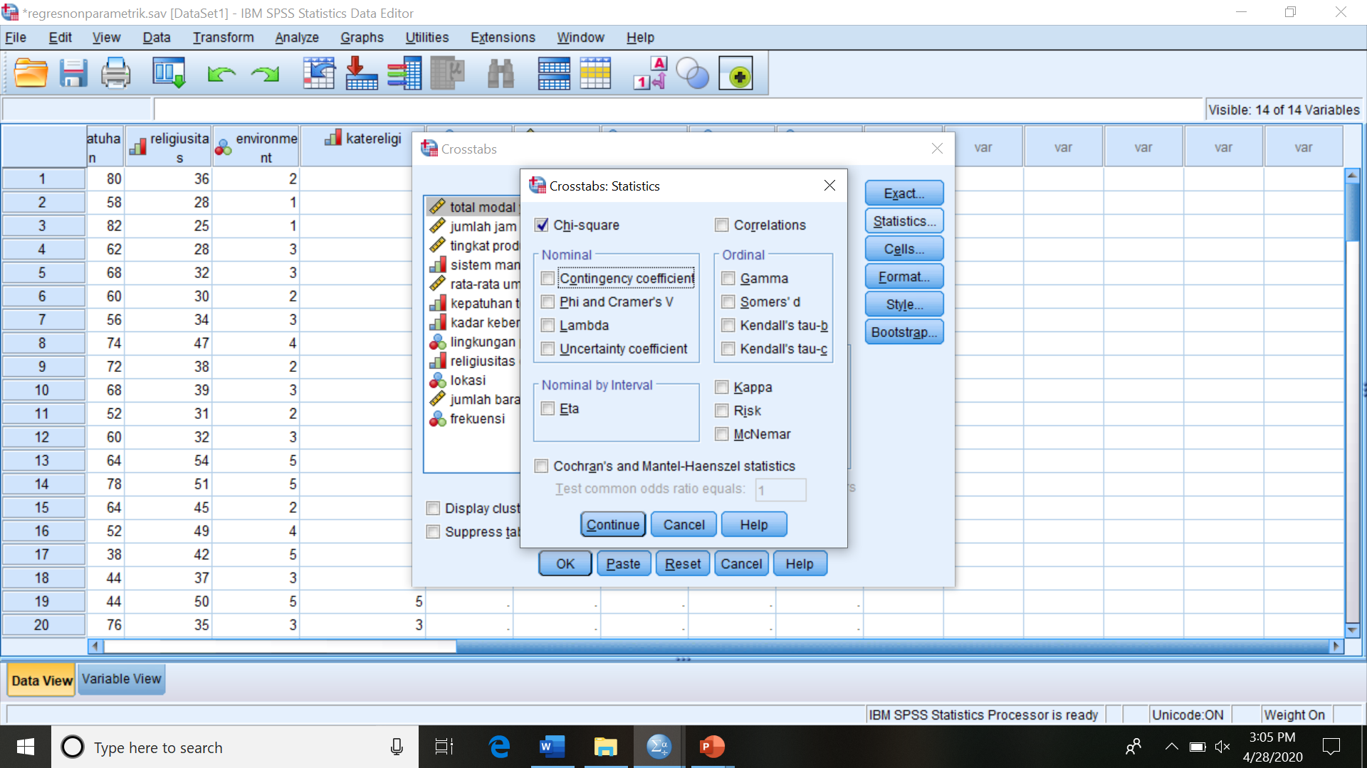
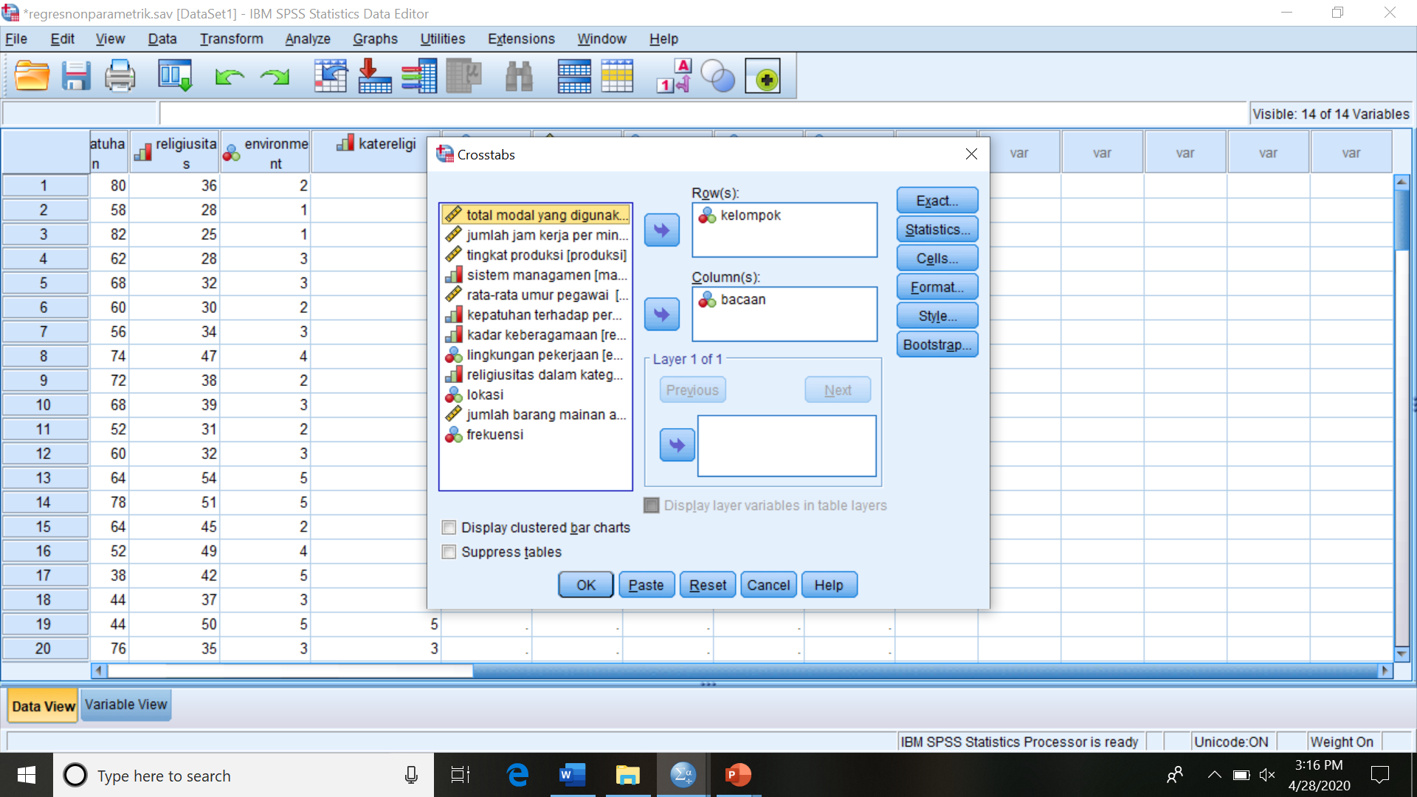
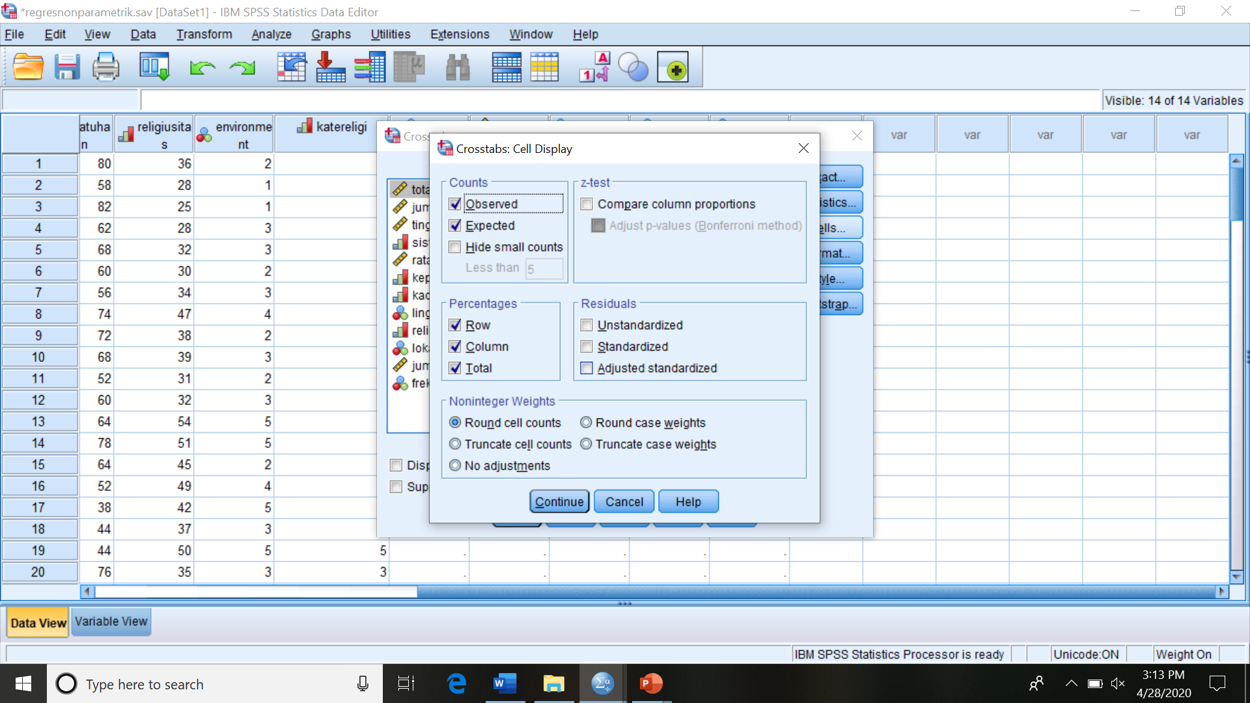

Slide 12
Uji Homogenitas
H0 : Proporsi variabel baris sama dengan proporsi variabel lajur
H1 : Proporsi variabel baris berbeda dengan proporsi variabel lajur
Dari sampel sebanyak 500 orang terdiri dari 150 orang laki-laki berkeluarga, 100 orang wanita berkeluarga, 150 orang laki-laki belum berkeluarga, dan 100 orang perempuan belum berkeluarga.
Masing-masing ditanyakan tipe mobil yang disukainya dan diperoleh data :
 | MINIBUS | SEDAN | JEEP | VAN | TOTAL
Laki-laki kawin | 50 | 70 | 20 | 10 | 150
Perempuan kawin | 30 | 45 | 20 | 5 | 100
Laki-laki lajang | 30 | 60 | 50 | 10 | 150
Perempuan lajang | 15 | 60 | 20 | 5 | 100
Total | 125 | 235 | 110 | 30 | 500

Slide 13
kelamwin * mobil Crosstabulation
Count
 |  | mobil |  |  |  | Total
 |  | minibus | sedan | jeep | van
kelamwin | laki-laki kawin | 50 | 70 | 20 | 10 | 150
 | perempuan kawin | 30 | 45 | 20 | 5 | 100
 | laki-laki lajang | 30 | 60 | 50 | 10 | 150
 | perempuan lajang | 15 | 60 | 20 | 5 | 100
Total |  | 125 | 235 | 110 | 30 | 500
Langkah yang dilakukan sama dengan uji independensi.
Ini menjadi lebih simple karena disengaja tanpa persentase dan tanpa nilai ekspektasi
Chi-Square Tests
 | Value | df | Asymptotic Significance (2-sided)
Pearson Chi-Square | 30.713ª | 9 | .000
Likelihood Ratio | 30.499 | 9 | .000
Linear-by-Linear Association | 8.816 | 1 | .003
N of Valid Cases | 500
a. 0 cells (0.0%) have expected count less than 5. The minimum expected count is 6.00.

Slide 14
Uji Mann-Whitney (Wilcoxon)
Uji ini digunakan untuk membandingkan parameter lokasi (dalam parametrik; rata-rata)
Katakan akan dibandingkan kemandirian belajar antara kelompok siswa yang sejak SD sudah mengikuti bimbingan belajar dan yang tidak mengikuti bimbingan belajar
H0: M1 = M2 vs H1: M1 ≠ M2
Ranks
 | poksiswa | N | Mean Rank | Sum of Ranks
mandiri | tanpa bimbingan | 12 | 12.38 | 148.50
 | dengan bimbingan | 10 | 10.45 | 104.50
 | Total | 22
Test Statisticsª
 | mandiri
Mann-Whitney U | 49.500
Wilcoxon W | 104.500
Z | -.693
Asymp. Sig. (2-tailed) | .488
Exact Sig. [2*(1-tailed Sig.)] | .497^{b}
a. Grouping Variable: poksiswa
b. Not corrected for ties.

Slide 15
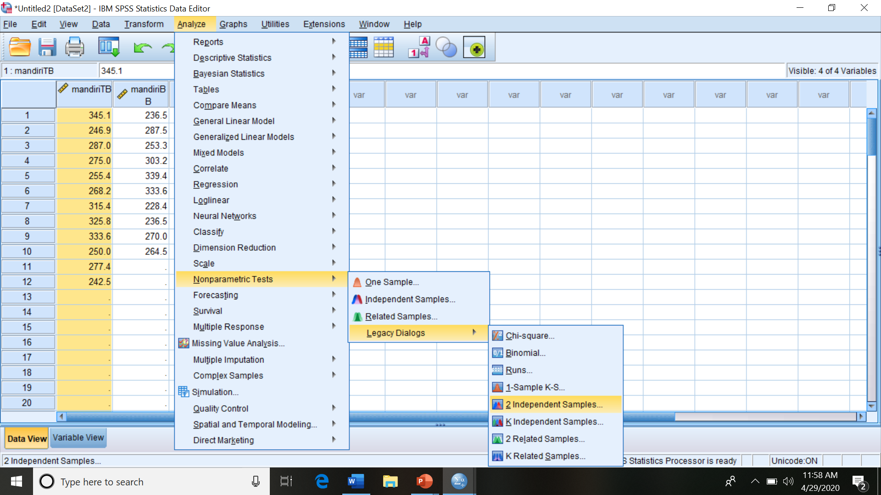
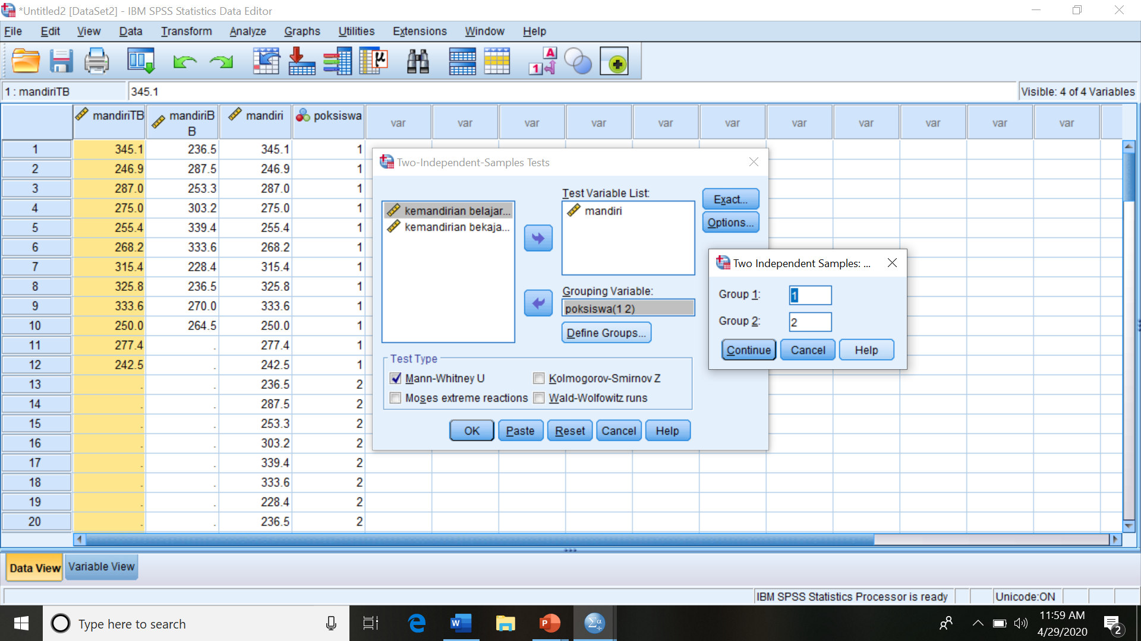

Slide 16
Dua Sampel Berpasangan
Uji Wilcoxon
Ranks
 |  | N | Mean Rank | Sum of Ranks
sesudahistirahat - sebelumistirahat | Negative Ranks | 0ª | .00 | .00
 | Positive Ranks | 13^{b} | 7.00 | 91.00
 | Ties | 0^{c}
 | Total | 13
a. sesudahistirahat < sebelumistirahat
b. sesudahistirahat > sebelumistirahat
c. sesudahistirahat = sebelumistirahat
Ingin dipastikan apakah kewaspadaan pengemudi kenderaan antar kota sebelum dan sesudah diberi istirahat di rest area, diambil sampel 13 orang pengemudi dan dilakukan test sebelum dan sesudah istirahat
Dengan menggunakan Uji Tanda (Sign Test dan Uji Tanda Berpangkat Wilcoxon (Wilcoxon Signed Ranks Test
Uji Tanda
Frequencies
 |  | N
sesudahistirahat - sebelumistirahat | Negative Differencesª | 0
 | Positive Differences^{b} | 13
 | Ties^{c} | 0
 | Total | 13
a. sesudahistirahat < sebelumistirahat
b. sesudahistirahat > sebelumistirahat
c. sesudahistirahat = sebelumistirahat
Test Statisticsª
 | sesudahistirahat - sebelumistirahat
Exact Sig. (2-tailed) | .000^{b}
a. Sign Test
b. Binomial distribution used.
Test Statisticsª
 | sesudahistirahat - sebelumistirahat
Z | -3.182^{b}
Asymp. Sig. (2-tailed) | .001
a. Wilcoxon Signed Ranks Test
b. Based on negative ranks.

Slide 17
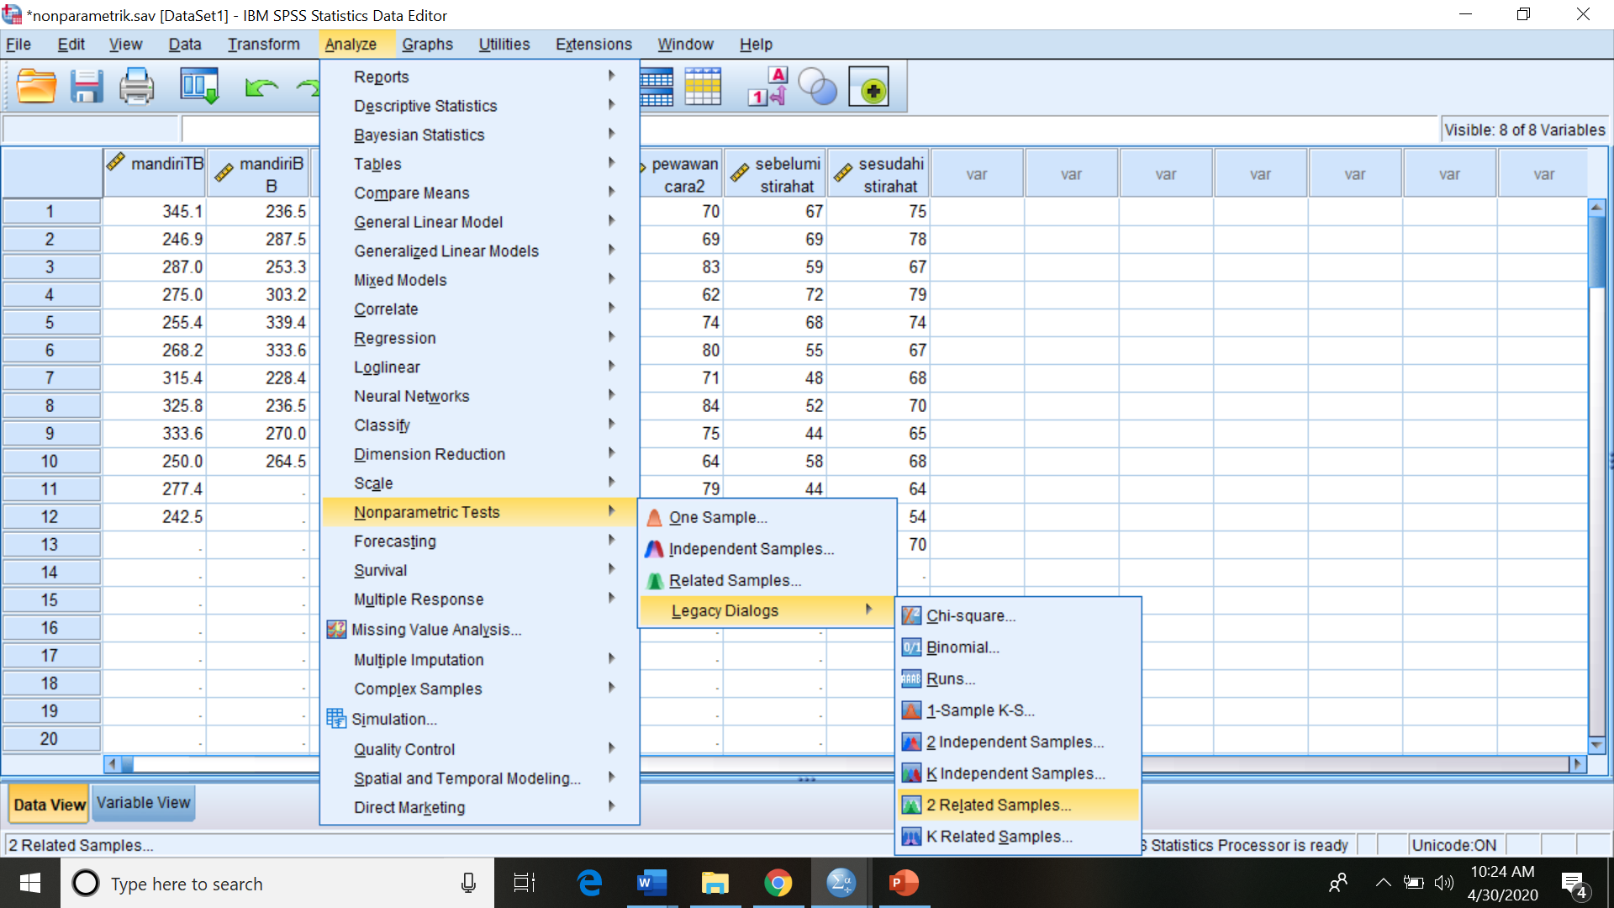
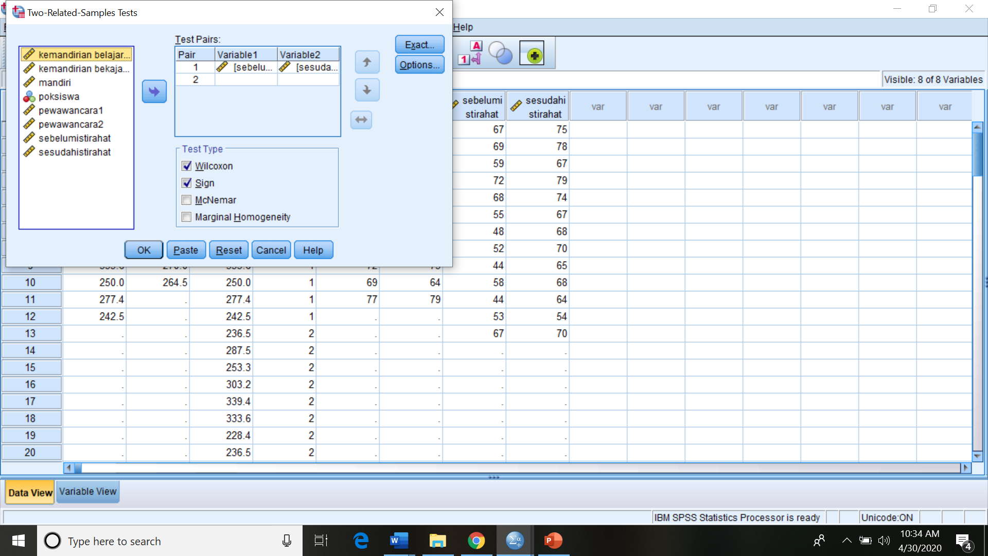

Slide 18
Membandingkan ukuran lokasi beberapakelompok data: Uji Kruskal Wallis
Iingin dibandingkan tingkat kemampuan mengendalikan emosi pengendara kenderaan umum untuk empat kategori; pengalaman < 5 tahun, 5-10 tahun, 10-15 tahun, > 15 tahun
Ranks
 | pengalaman | N | Mean Rank
kemampuan mengendalikan emosi | pengalaman di bawah 5 tahun | 11 | 8.91
 | pengalaman antara 5 sampai 10 tahun | 13 | 17.46
 | pengalaman antara 10 sampai 15 tahun | 12 | 30.08
 | pengalaman di atas 15 tahun | 8 | 38.00
 | Total | 44
Test Statistics^{a,b}
 | kemampuan mengendalikan emosi
Kruskal-Wallis H | 30.267
df | 3
Asymp. Sig. | .000
a. Kruskal Wallis Test
b. Grouping Variable: pengalaman

Slide 19
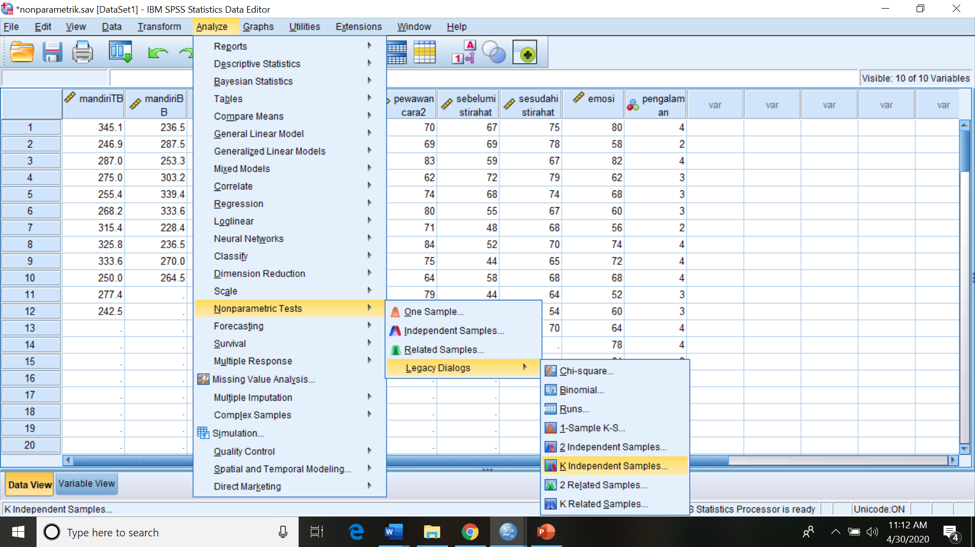
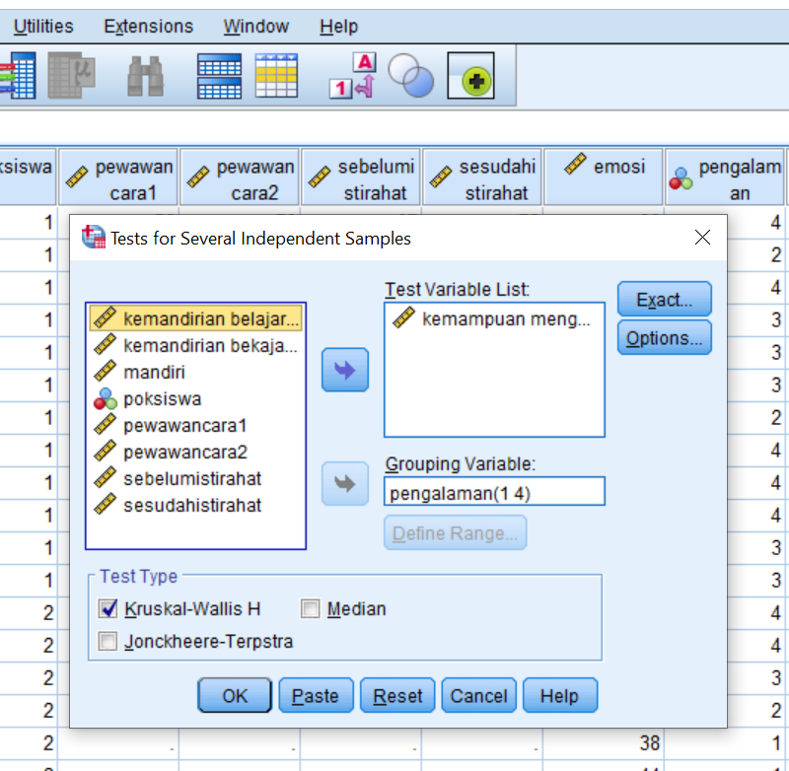

Slide 20
Koefisien Korelasi (Assosiasi) Spearman
Katakan akan dicari apakah ada kaitan (kesamaan kriteria) antara pewawancara 1 dan pewawancara 2 dalam memberikan skor proses pengambilan keputusan oleh 11 orang pimpinan perusahaan
Correlations
 |  |  | pewawancara1 | pewawancara2
Spearman's rho | pewawancara1 | Correlation Coefficient | 1.000 | .755**
 |  | Sig. (2-tailed) | . | .007
 |  | N | 11 | 11
 | pewawancara2 | Correlation Coefficient | .755** | 1.000
 |  | Sig. (2-tailed) | .007 | .
 |  | N | 11 | 11
**. Correlation is significant at the 0.01 level (2-tailed).

Slide 21
